Slide 1



TRƯỜNG TIỂU HỌC BÁT TRANG
CHÀO MỪNG QUÝ THẦY CÔ
VỀ DỰ GIỜ THĂM LỚP
Môn Toán
Lớp : 3A
GV : Lô Nhật Lệ

Slide 2




Slide 3



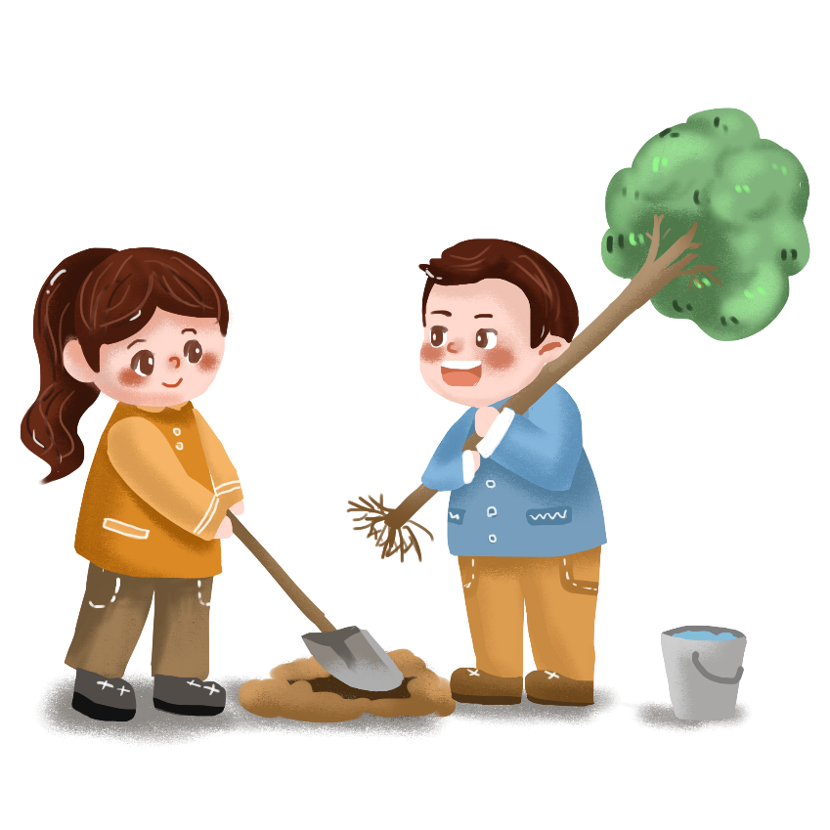

Toán
Bài 45 – Tiết 2: Số 10 000

Slide 4



Slide 5


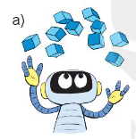
1 000
1 000
1 000
1 000
1 000
1 000
1 000
1 000
1 000
1 000
10 000
Đọc là: Mười nghìn

Slide 6
b)
9 994
9 995
9 996
9 997
9 998
9 999
10 000

Slide 7


Slide 8

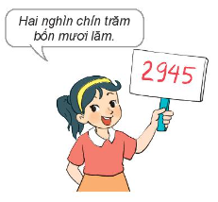


1. Viết số rồi đọc số, biết số đó gồm:
a) 2 nghìn, 9 trăm, 4 chục và 5 đơn vị.
b) 5 nghìn, 0 trăm, 7 chục và 2 đơn vị.
c) 6 nghìn, 3 trăm, 0 chục và 1 đơn vị.
d) 8 nghìn, 0 trăm, 6 chục và 0 đơn vị.
Hai nghìn chín trăm bốn mươi lăm
2
2
9
4
5

Slide 9
2
a) Số liền trước của số 10 000 là số nào?
b) Số liền sau của số 8 999 là số nào?
c) Số 9 000 là số liền sau của số nào?
d) Số 4 078 là số liền trước của số nào?
Notes:
Hương Thảo – Zalo 0972115126

Slide 10
Chọn câu trả lời đúng:
3
Số nào dưới đây có chữ số hàng trăm là 7?
A. 8275 B. 7285 C. 5782 D. 2587
b) Số nào dưới đây có chữ số hàng chục là 7?
A. 8275 B. 7285 C. 5782 D. 2587
c) Số nào dưới đây có chữ số hàng nghìn là 7?
A. 8275 B. 7285 C. 5782 D. 2587

Slide 12


Số nào dưới đây có chữ số hàng trăm là 7 ?
Câu 1
A
5 782
7 285
b
8 275
0
5
1
3
4
6
7
8
2
10
9
c
Hết giờ
D
2 587

Slide 13
Số nào dưới đây có chữ số hàng chục là 7 ?
Câu 2
8 275
A
7 285
b
5 782
0
5
1
3
4
6
7
8
2
10
9
c
Hết giờ
D
2 587

Slide 14
Số nào dưới đây có chữ số hàng nghìn là 7 ?
Câu 3
8 275
A
7 285
b
0
5
1
3
4
6
7
8
Hết giờ
2
10
9
5 782
c
D
2 587

Slide 15
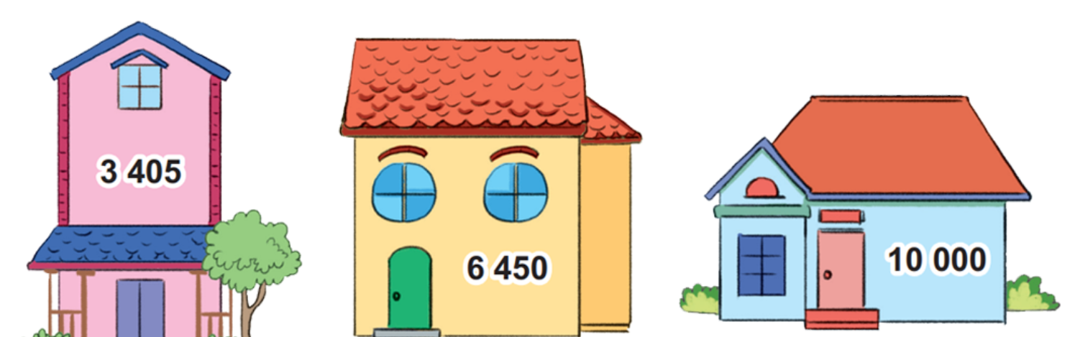

4. Dưới đây là nhà của Nam, Việt và Mai.
Biết: - Nhà của Việt có trồng cây trước nhà
- Nhà của Mai có ô cửa sổ dạng hình tròn
Em hãy tìm xem số được ghi trên nhà của mỗi bạn là số nào rồi đọc số đó.

Slide 17
Cảm ơn quý thầy cô và các em
Notes:
Hương Thảo – Zalo 0972115126

